Slide 1
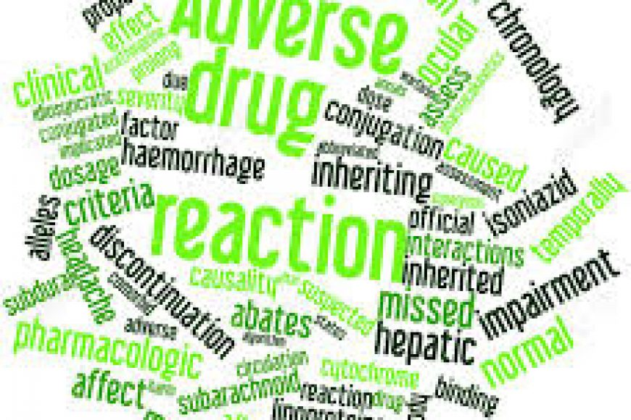
TẬP HUẤN BÁO CÁO ADR CHO CÁN BỘ Y TẾ Thuyết trình viên: Phạm Văn Đức

Slide 2
TẬP HUẤN BÁO CÁO ADR CHO CÁN BỘ Y TẾ
Bài giảng: Lý thuyết và thực hành
Thời gian: 90 phút
Địa điểm: Hội trường tầng 3 bệnh viện Phổi
Đối tượng: Bác sĩ, dược sĩ, điều dưỡng
Giảng viên: Phạm Văn Đức

Slide 3
VÀI NÉT SƠ LƯỢC VỀ ADR
Luật Dược năm 2016 quy định, phản ứng có hại của thuốc (Adverse Drug Reactions - ADR) là những tác dụng không mong muốn có hại đến sức khỏe, có thể xuất hiện ở liều dùng bình thường.
Theo định nghĩa của Tổ chức Y tế thế giới: Phản ứng có hại của thuốc là phản ứng độc hại, không định trước và xuất hiện ở liều thường dùng cho người với mục đích phòng bệnh, chẩn đoán, điều trị bệnh hoặc làm thay đổi chức năng sinh lý của cơ thể.

Slide 4
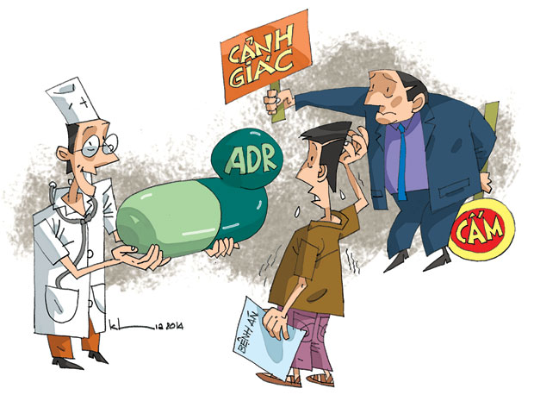
Phản ứng có hại của thuốc là một trong những nguyên nhân làm tăng tỷ lệ mắc bệnh, tỷ lệ tử vong, kéo dài thời gian nằm viện, giảm tuân thủ điều trị và tăng chi phí điều tri ̣ cho bệnh nhân.

Slide 5
Việc giám sát phản ứng có hại của thuốc bao gồm: phát hiện, xử trí, báo cáo, đánh giá và dự phòng ADR.
Phát hiện sớm các vấn đề an toàn thuốc, kịp thời xử trí và chủ động thực hiện các biện pháp dự phòng các biến cố bất lợi xảy ra trong quá trình sử dụng thuốc trên người bệnh, tăng cường việc sử dụng thuốc hợp lý, giảm tỷ lệ mắc bệnh và tỷ lệ tử vong liên quan đến thuốc trong thực hành.

Slide 6
Trong số các báo cáo đã tiếp nhận về Trung tâm DI & ADR Quốc gia và Trung tâm DI & ADR khu vực TP. Hồ Chí Minh (9682 báo cáo) năm 2017:
Có 9351 (96,6%) báo cáo về biến cố bất lợi của thuốc.
Có 42 (0,4%) báo cáo về chất lượng thuốc.
Có 5 (0,1%) báo cáo về sai sót trong sử dụng thuốc.
Có 284 (2,9%) báo cáo về các vấn đề khác (báo cáo liên quan đến thiết bị y tế, ma túy, sử dụng với chỉ định chưa được phê duyệt, …).

Slide 7
Trong đó:
8337 báo cáo được gửi từ các cơ sở khám, chữa bệnh.
1417 báo cáo ADR xảy ra trên lãnh thổ Việt Nam từ các đơn vị sản xuất, kinh doanh dược phẩm.
Tổng số báo cáo nghiêm trọng là 3696 (chiếm 38,2% tổng số báo cáo được ghi nhận).

Slide 8
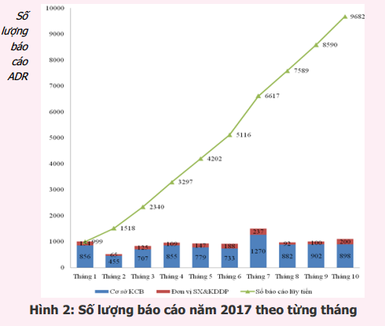

Slide 9
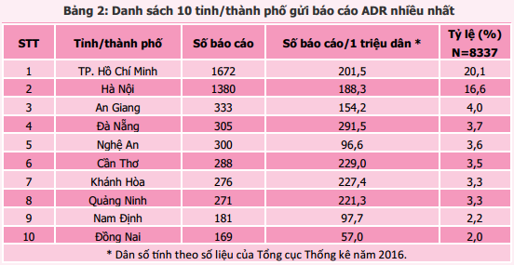

Slide 10
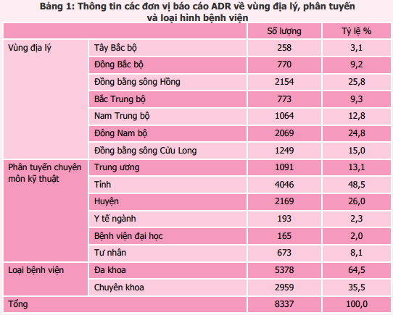

Slide 11
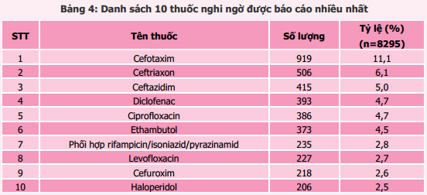

Slide 12
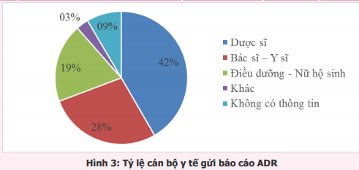
Cán bộ y tế gửi báo cáo chủ yếu là dược sĩ (41,6%), bác sĩ - y sĩ (27,6%) và tiếp theo là điều dưỡng và nữ hộ sinh (19,2%).

Slide 13
I. GIÁM SÁT PHẢN ỨNG CÓ HẠI CỦA THUỐC
1. Điều dưỡng viên, hộ sinh viên, kỹ thuật viên
a. Phát hiện ADR
- Theo dõi và phát hiện những biểu hiện lâm sàng và cận lâm sàng bất thường xảy ra trên người bệnh dựa trên các thông tin do người bệnh cung cấp và các triệu chứng ghi nhận được trong quá trình chăm sóc, theo dõi người bệnh.
- Thông báo ngay cho bác sĩ điều
trị và Khoa Dược (nếu có)
về tình trạng bất thường của người
bệnh.

Slide 14
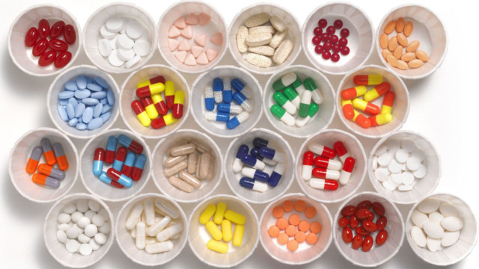
- Ghi lại các thông tin liên quan tới các thuốc mà người bệnh đã sử dụng (thuốc nghi ngờ gây ADR và các thuốc dùng đồng thời) bao gồm: tên thuốc, liều 2 dùng, đường dùng, nhà sản xuất, số lô; ngày và thời gian bắt đầu dùng thuốc, ngày và thời gian kết thúc dùng thuốc (nếu có); lý do sử dụng thuốc.
- Giữ lại vỏ bao bì thuốc,
vỉ thuốc mà người
bệnh đã sử dụng để
tham khảo trong trường
hợp cần thêm thông tin.

Slide 15
b) Xử trí ADR
- Thực hiện xử trí ADR
theo đúng y lệnh của bác sĩ
điều trị.
- Theo dõi người bệnh và thông báo kịp thời cho bác sĩ điều trị nếu có diễn biến bất thường của người bệnh trong quá trình điều trị tiếp theo.
- Trong trường hợp khẩn cấp, có thể ngừng sử dụng thuốc nghi ngờ gây ảnh hưởng tới tính mạng người bệnh trước khi thông báo cho bác sĩ.

Slide 16
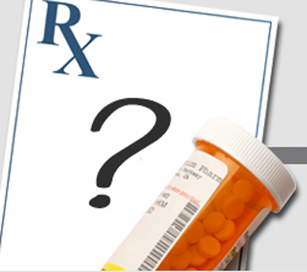
2. Bác sĩ
a) Giám sát ADR
Kiểm tra những điểm cần chú ý trước khi kê đơn
- Hướng dẫn điều dưỡng viên, hộ sinh viên, kỹ thuật viên những dấu hiệu cần theo dõi để phát hiện ADR trong quá trình sử dụng thuốc cho người bệnh.

Slide 17
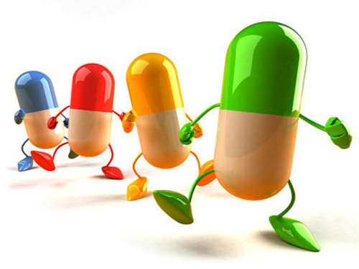
b) Phát hiện ADR
- Phát hiện, ghi nhận lại những biểu hiện lâm sàng và cận lâm sàng bất thường xảy ra trên người bệnh vào bệnh án.
- Kiểm tra lại tất cả các thuốc thực tế người bệnh đã sử dụng.
- Kiểm tra chất lượng cảm quan mẫu thuốc được lưu lại xem có biểu hiện gì về chất lượng thuốc.

Slide 18
- Kiểm tra lại một số thông tin sau:
+ Việc sử dụng thuốc có phù hợp tình trạng bệnh lý, có cân nhắc đến các bệnh mắc kèm và chống chỉ định trên người bệnh hay không?
+ Liều dùng thuốc đã đúng như khuyến cáo chưa?
+ Người bệnh có tiền sử dị ứng, đặc biệt là dị ứng thuốc không?
+ Có sự phù hợp về thời điểm dùng thuốc nghi ngờ và thời điểm xuất hiện ADR không?

Slide 19
c) Xử trí ADR
- Đánh giá mức độ nghiêm trọng của ADR để quyết định hướng xử trí lâm sàng phù hợp.
- Giảm liều hoặc ngừng thuốc nghi ngờ gây ADR trong điều kiện lâm sàng cho phép.
- Kịp thời thực hiện các biện pháp điều trị triệu chứng, điều trị hỗ trợ, đảm bảo chức năng sống còn cho người bệnh.
- Thực hiện theo các hướng dẫn chuyên môn của Bộ Y tế có liên quan nếu việc xử trí ADR thuộc phạm vi các hướng dẫn đó.

Slide 20
- Trong trường hợp cần thiết, trao đổi hướng xử trí với đồng nghiệp, tổ chức hội chẩn chuyên môn, tham khảo thêm thông tin về ADR từ Dược sĩ, đơn vị thông tin thuốc bệnh viện hoặc các Trung tâm về Thông tin thuốc và Theo dõi phản ứng có hại của thuốc.
- Giám sát chặt chẽ người bệnh trong trường hợp bắt buộc sử dụng lại thuốc nghi ngờ gây ADR khi không có thuốc thay thế hoặc khi lợi ích của thuốc vượt trội hơn nguy cơ.

Slide 21
d) Đánh giá ADR
- Tra cứu xem ADR đã được ghi nhận trong tờ hướng dẫn sử dụng thuốc hay các tài liệu y văn về thuốc chưa.
- Tùy điều kiện chuyên môn, có thể đánh giá mối liên hệ giữa thuốc nghi ngờ và ADR xuất hiện trên người bệnh theo thang phân loại của Tổ chức Y tế thế giới hoặc thang điểm của Naranjo.

Slide 22
3. Dược sĩ
a) Trong quá trình thực hiện hoạt động chuyên môn, thông qua xem bệnh án hoặc duyệt thuốc tại khoa Dược, dược sĩ phát hiện ADR dựa trên các thuốc có khả năng được sử dụng để xử trí phản ứng có hại của thuốc, biểu hiện lâm sàng và kết quả xét nghiệm cận lâm sàng bất thường. Ưu tiên xem xét bệnh án các đối tượng đặc biệt, sử dụng thuốc có nguy cơ cao xảy ra ADR .

Slide 23
b) Trao đổi với bác sĩ điều trị nếu phát hiện ADR khi thực hiện hoạt động dược lâm sàng tại khoa phòng để có biện pháp xử trí phù hợp.
c) Cung cấp thông tin về thuốc trong quá trình xác định và xử trí ADR theo yêu cầu của cán bộ y tế.
d) Hướng dẫn, hỗ trợ bác sĩ và điều dưỡng viên hoàn thiện đầy đủ và chính xác các thông tin cần thiết trong mẫu báo cáo phản ứng có hại của thuốc
e) Dược sĩ có thể trực tiếp thu thập thông tin và viết báo cáo ADR.

Slide 24
II. HƯỚNG DẪN BÁO CÁO PHẢN ỨNG CÓ HẠI CỦA THUỐC
1. Đối tượng viết báo cáo
a) Người trực tiếp viết báo cáo ADR là bác sĩ, dược sĩ, điều dưỡng viên, hộ sinh viên, kỹ thuật viên và các cán bộ y tế khác. Khuyến khích nhiều người cùng tham gia viết hoàn thiện báo cáo.
b) Thông tin về người báo cáo, bệnh nhân và đơn vị báo cáo ghi trong phiếu báo cáo phản ứng có hại của thuốc được các Trung tâm về thông tin thuốc và theo dõi phản ứng có hại của thuốc bảo mật theo qui định hiện hành.

Slide 25
2. Các trường hợp cần báo cáo
a) Báo cáo tất cả các biến cố bất lợi xảy ra trong quá trình điều trị nghi ngờ là phản ứng có hại gây ra bởi:
- Thuốc, vắc xin và sinh phẩm y tế.
- Thuốc đông y, thuốc từ dược liệu,
dược liệu, vị thuốc y học cổ truyền.

Slide 26
b) Đặc biệt chú trọng ưu tiên báo cáo:
- Các phản ứng có hại nghiêm trọng ( tử vong; đe dọa tính mạng; buộc người bệnh phải nhập viện để điều trị hoặc kéo dài thời gian nằm viện của người bệnh; để lại di chứng nặng nề hoặc vĩnh viễn cho người bệnh; gây dị tật bẩm sinh ở thai nhi; hoặc bất kỳ phản ứng có hại được cán bộ y tế nhận định là gây ra hậu quả nghiêm trọng về mặt lâm sàng).
- Tất cả phản ứng có hại của các thuốc mới đưa vào sử dụng trong điều trị tại bệnh viện.
c) Khuyến khích cán bộ y tế báo cáo các vấn đề về chất lượng thuốc và sai sót trong sử dụng thuốc.

Slide 27
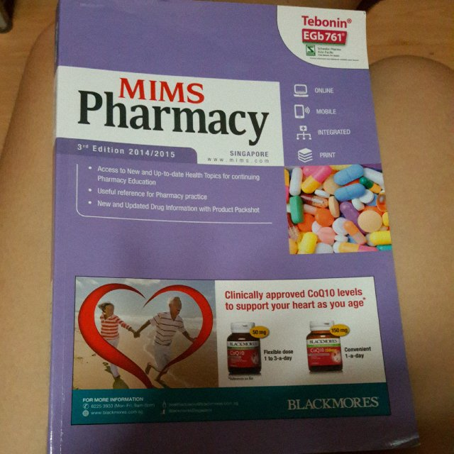
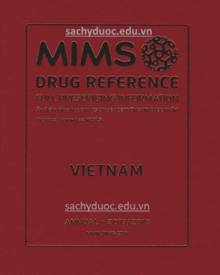
- Phản ứng có hại mới chưa từng được biết đến của thuốc (chưa được mô tả trong tờ hướng dẫn sử dụng thuốc, Dược thư Quốc gia Việt Nam, MIMS, Vidal hay các tài liệu tham khảo thông tin thuốc khác).
- Phản ứng có hại xảy ra liên tục với một thuốc hoặc một lô thuốc trong một thời gian ngắn tại cơ sở khám bệnh, chữa bệnh.

Slide 28
3. Thời gian gửi báo cáo
Báo cáo cần được gửi trong
thời gian sớm nhất có thể sau
khi xảy ra phản ứng, ngay cả
khi thông tin thu được chưa đầy đủ (báo cáo ban đầu).
Trong trường hợp này, có thể bổ sung báo cáo nếu thu thập được thêm thông tin (báo cáo bổ sung).
b) Báo cáo trong khi người bệnh chưa xuất viện giúp khai thác đủ thông tin, tiến hành làm các xét nghiệm cần thiết để xác định nguyên nhân gây ADR.

Slide 29
c) Bảo đảm việc gửi báo cáo tới Trung tâm về Thông tin thuốc và Theo dõi phản ứng có hại của thuốc đúng thời hạn:
- Báo cáo phản ứng có hại nghiêm trọng gây tử vong hoặc đe dọa tính mạng người bệnh: gửi trong thời gian sớm nhất có thể nhưng không muộn hơn 7 ngày làm việc kể từ thời điểm xảy ra phản ứng.
- Báo cáo phản ứng có hại nghiêm trọng còn lại: gửi trong thời gian sớm nhất có thể nhưng không muộn hơn 15 ngày làm việc kể từ thời điểm xảy ra phản ứng.
- Báo cáo phản ứng có hại không nghiêm trọng có thể tập hợp gửi hàng tháng, trước ngày mùng 5 của tháng kế tiếp.

Slide 30
4. Hướng dẫn điền mẫu báo cáo phản ứng có hại của thuốc
a) Nguyên tắc chung
Hoàn thành mẫu báo cáo với đầy đủ thông tin nhất có được từ bệnh án.
Sử dụng một bản báo cáo riêng cho mỗi người bệnh.
Trường hợp dùng thuốc để điều trị ADR nhưng lại gây ra một ADR khác cho người bệnh nên tách thành một báo cáo riêng.
Chữ viết rõ ràng, viết chính xác tên thuốc, hạn chế viết tắt.
Điền thông tin chính xác, thống nhất, tránh mâu thuẫn giữa các thông tin trong báo cáo.
b) Mẫu báo cáo ADR (xem biểu mẫu)

Slide 31
c) Hướng dẫn chi tiết các thông tin cần điền trong báo cáo ADR
Thông tin hành chính
Nơi báo cáo: Ghi tên khoa/phòng điều trị, tên cơ sở khám bệnh, chữa bệnh hay nơi phát hiện phản ứng và tên tỉnh/thành phố.
Mã số báo cáo của đơn vị: do cơ sở khám bệnh, chữa bệnh tự qui định để thuận tiện cho việc theo dõi và quản lý báo cáo ADR. Đơn vị cũng có thể sử dụng mã số bệnh án của người bệnh để thay thế mã số báo cáo này.
Mã số báo cáo (do Trung tâm Quốc gia về Thông tin thuốc và Theo dõi phản ứng có hại của thuốc quản lý): phần này do Trung tâm Quốc gia hoặc Trung tâm khu vực điền sau khi nhận được báo cáo.

Slide 32
Thông tin về người bệnh
+ Mục 1: điền họ và tên của người bệnh.
+ Mục 2: điền thông tin tuổi của người bệnh theo một trong hai cách sau:
Cách 1: Ngày sinh: điền ngày/tháng/năm sinh của người bệnh hoặc chỉ điền “Năm sinh” trong trường hợp không rõ ngày, tháng.
Cách 2: Tuổi: điền tuổi của người bệnh cho tới thời điểm xảy ra ADR. Trường hợp bệnh nhi dưới 1 tuổi: cần ghi rõ tháng tuổi hoặc ngày tuổi.
+ Mục 3: đánh dấu (√) vào một trong hai ô lựa chọn Nam hoặc Nữ.
+ Mục 4: điền cân nặng của người bệnh (nếu có thông tin).

Slide 33
Thông tin về phản ứng có hại
+ Mục 5: điền thông tin thời điểm bắt đầu xuất hiện phản ứng có hại trên người bệnh theo ngày/tháng/năm.
+ Mục 6: điền khoảng thời gian từ thời điểm lần dùng cuối cùng của thuốc nghi ngờ gây ADR tới thời điểm xuất hiện phản ứng có hại.
+ Mục 7: mô tả biểu hiện ADR. Chú ý mô tả rõ các dấu hiệu, triệu chứng bất thường cụ thể xuất hiện trên người bệnh, diễn biến lâm sàng của các triệu chứng bất thường này, đặc biệt khi giảm liều/ ngừng sử dụng hay tái sử dụng thuốc nghi ngờ gây phản ứng. Không ghi chung chung như: phản ứng dịch truyền, dị ứng...

Slide 34
Thông tin về phản ứng có hại
+ Mục 8: điền kết quả các xét nghiệm cận lâm sàng có liên quan đến phản ứng và diễn biến của các kết quả này trong quá trình xử trí ADR, đặc biệt lưu ý ghi nhận các kết quả xét nghiệm bất thường (Ví dụ: tăng ASAT, ALAT; tăng creatinin huyết thanh; giảm số lượng hồng cầu, bạch cầu, hemoglobin;…).
Ghi chú: Mục 7 và mục 8 nên được bác sĩ điều trị cho người bệnh trực tiếp điền hoặc kiểm tra lại thông tin nếu thông tin được điền bởi các cán bộ y tế khác.

Slide 35
Thông tin về phản ứng có hại
+ Mục 9: điền thông tin về tiền sử của người bệnh (nếu khai thác được thông tin) bao gồm: tiền sử xảy ra ADR (người bệnh đã từng gặp phản ứng có hại tương tự trước đó với thuốc nghi ngờ gây ADR hoặc các thuốc cùng nhóm hay chưa?), tiền sử dị ứng, tình trạng thai nghén, nghiện thuốc lá, nghiện rượu, bệnh lý gan, thận (nếu có) của người bệnh.

Slide 36
Thông tin về phản ứng có hại
+ Mục 10: điền thông tin các biện pháp đã thực hiện để xử trí phản ứng bao gồm: biện pháp xử trí, thuốc điều trị triệu chứng, thuốc điều trị hỗ trợ và các biện pháp đảm bảo chức năng sống cho người bệnh.
+ Mục 11: đánh dấu (√) vào một hoặc nhiều ô thể hiện mức độ nghiêm trọng của phản ứng có hại (theo nhận định của người báo cáo) bao gồm: tử vong, đe dọa tính mạng, nhập viện/kéo dài thời gian nằm viện, tàn tật vĩnh viễn/nặng nề, dị tật thai nhi. Trường hợp người báo cáo nhận định phản ứng ở mức độ nhẹ, đánh dấu vào ô “Không nghiêm trọng”.

Slide 37
Thông tin về phản ứng có hại
+ Mục 12: đánh dấu (√) vào một trong các ô tương ứng thể hiện kết quả sau khi xử trí ADR bao gồm: tử vong do ADR, tử vong không liên quan đến thuốc, chưa hồi phục, đang hồi phục, hồi phục có di chứng, hồi phục không để lại di chứng

Slide 38
Thông tin về thuốc nghi ngờ gây ADR
+ Mục 13: Thông tin về thuốc nghi ngờ gây ADR Ghi rõ ràng, đầy đủ các mục yêu cầu bao gồm: tên thuốc, liều dùng, đường dùng, lý do dùng thuốc cho người bệnh, ngày và thời gian bắt đầu dùng thuốc, ngày và thời gian kết thúc dùng thuốc; nhà sản xuất, số lô.
Chú ý: không nhầm lẫn giữa “lý do dùng thuốc” và “biểu hiện ADR”. Mẫu báo cáo để khoảng trống để ghi tối đa 4 thuốc nghi ngờ gây ra phản ứng. Nếu số lượng thuốc nghi ngờ nhiều hơn, người báo cáo có thể gửi kèm một bản chú thích bổ sung. Tên thuốc nên được ghi bằng cả tên biệt dược và tên chung quốc tế (INN).

Slide 39
Thông tin về thuốc nghi ngờ gây ADR
+ Mục 14: diễn biến ADR sau khi ngừng thuốc hoặc giảm liều thuốc nghi ngờ (đánh dấu (√) vào từng dòng theo thứ tự tương ứng với thuốc nghi ngờ được liệt kê ở mục số 13). Trường hợp vẫn duy trì sử dụng thuốc nghi ngờ: đánh dấu (√) vào ô “Không ngừng/giảm liều”. Trường hợp ngừng thuốc hoặc giảm liều thuốc: đánh dấu (√) vào một ô “ Không” để xác định ADR có cải thiện sau khi♦ Có/ ♦trong hai lựa chọn “ ngừng thuốc hoặc giảm liều hay không. Trường hợp không có thông tin về diễn biến ADR sau khi ngừng thuốc hoặc giảm liều thuốc nghi ngờ thì đánh dấu (√) vào ô “Không có thông tin”.

Slide 40
Thông tin về thuốc nghi ngờ gây ADR
Chú ý: Cần thận trọng khi tái sử dụng thuốc nghi ngờ. Chỉ sử dụng lại thuốc nghi ngờ gây ADR khi không có thuốc điều trị thay thế hoặc khi lợi ích của thuốc vượt trội hơn so với nguy cơ, đồng thời đảm bảo được các biện pháp cần thiết xử trí ADR.
+ Mục 15: diễn biến ADR sau khi tái sử dụng lại thuốc nghi ngờ (đánh dấu(√) vào từng dòng theo thứ tự tương ứng với thuốc nghi ngờ được liệt kê ở mục số 13).
Trường hợp không tái sử dụng lại thuốc nghi ngờ: đánh dấu (√) vào ô⎫ “Không tái sử dụng”.
Trường hợp tái sử dụng lại thuốc nghi ngờ: đánh dấu (√) vào một trong⎫ Không” để xác định ADR có xuất hiện lại sau khi tái sử♦ Có/ ♦hai lựa chọn “ dụng thuốc hay không.
Trường hợp không có thông tin về diễn biến ADR sau khi tái sử dụng⎫ lại thuốc nghi ngờ thì đánh dấu (√) vào ô “Không có thông tin”

Slide 41
Thông tin về thuốc nghi ngờ gây ADR
+ Mục 16: liệt kê các thuốc dùng đồng thời với các thuốc nghi ngờ (không ghi các thuốc sử dụng để điều trị phản ứng có hại trong mục này) theo các mục yêu cầu: tên thuốc, thời gian bắt đầu và kết thúc sử dụng các thuốc đó. Nên ghi rõ đường dùng và liều dùng của các thuốc này

Slide 42
Phần đánh giá ADR của đơn vị
+ Mục 17, 18: việc đánh giá mối liên quan giữa thuốc và ADR là không bắt buộc, được thực hiện tùy thuộc điều kiện chuyên môn của từng bệnh viện. Đánh giá mối liên quan giữa thuốc và ADR có thể được thực hiện theo thang phân loại của Tổ chức Y tế thế giới (WHO) hoặc theo thang điểm Naranjo.
+ Mục 19: người báo cáo có thể đưa ra ý kiến chuyên môn liên quan đến ADR và bệnh nhân trong báo cáo dựa trên thực tế lâm sàng ghi nhận, đánh giá và xử trí ADR.

Slide 43
Thông tin về người báo cáo
+ Mục 20: điền đầy đủ các thông tin cá nhân bao gồm: Họ và tên, chức danh/chức vụ, điện thoại liên lạc hoặc địa chỉ, email (nếu có). Thông tin về người báo cáo sẽ được bảo mật. Các thông tin này giúp Trung tâm về Thông tin thuốc và Theo dõi phản ứng có hại của thuốc liên hệ trong trường hợp cần thiết và để phản hồi thông tin thẩm định cho người báo cáo.
+ Mục 21: người báo cáo ký xác nhận

Slide 44
Thông tin về người báo cáo
+ Mục 22: khi có thêm thông tin bổ sung cho một ca báo cáo ADR đã gửi đi trước đó, người báo cáo nên điền vào một bản báo cáo ADR mới và ghi chú Lần♦bằng cách đánh dấu (√) thích hợp vào nội dung số 22 (Dạng báo cáo: Bổ sung) trên mẫu báo cáo. Người báo cáo có thể ghi thêm chú thích trên♦đầu/ bản báo cáo bổ sung hoặc thông báo qua điện thoại, fax, hoặc email cho Trung tâm về ngày báo cáo hoặc mã số của báo cáo lần đầu tương ứng.
+ Mục 23: điền ngày/tháng/năm làm báo cáo báo cáo.

Slide 45
5. Hình thức gửi báo cáo ADR
a) Với các cơ sở khám bệnh, chữa bệnh có Khoa Dược: cán bộ y tế gửi báo cáo ADR tới Khoa Dược là đầu mối tập hợp báo cáo trong bệnh viện. Trong trường hợp khẩn cấp, có thể gửi báo cáo trực tiếp đến Trung tâm Quốc gia về Thông tin thuốc và Theo dõi phản ứng có hại của thuốc hoặc các Trung tâm khu vực, sau đó thông báo lại cho khoa Dược.

Slide 46
b) Với các cơ sở khám bệnh, chữa bệnh không có Khoa Dược: cán bộ y tế gửi báo cáo trực tiếp đến Trung tâm Quốc gia về Thông tin thuốc và Theo dõi phản ứng có hại của thuốc hoặc các Trung tâm khu vực.

Slide 47
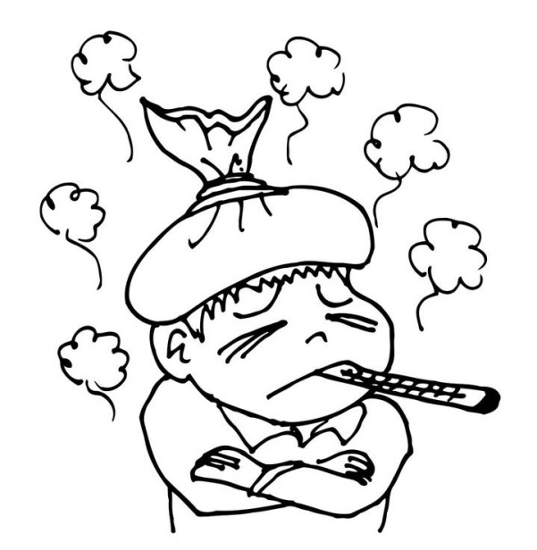
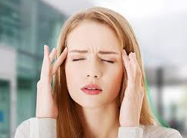
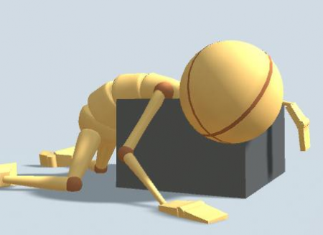
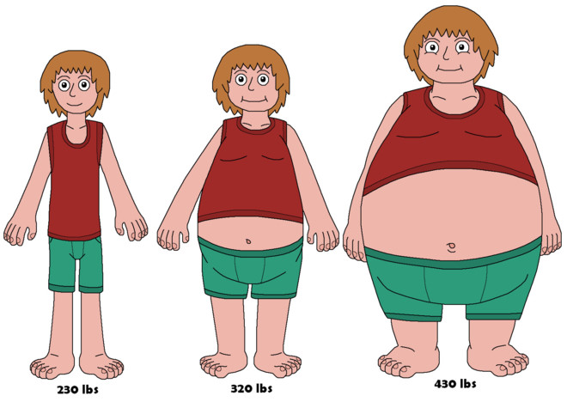
III. MỘT SỐ BIỂU HIỆN LÂM SÀNG VÀ CẬN LÂM SÀNG BẤT THƯỜNG CÓ THỂ LIÊN QUAN ĐẾN PHẢN ỨNG CÓ HẠI CỦA THUỐC
1. Một số biểu hiện chung
- Sốt
- Đau đầu
- Buồn ngủ
- Ngất
- Tăng cân nhanh

Slide 48
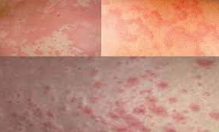
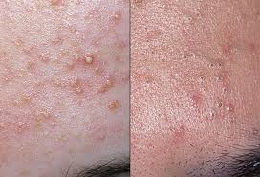
2. Phản ứng ngoài da
- Mày đay
- Phù mạch
Ban đỏ
- Ban xuất huyết
Tăng nhạy cảm ánh sáng
- Ban nổi bọng: Hồng ban đa dạng, hội chứng Stevens-Johnson, hoại tử biểu bì nhiễm độc, ban cố định.
- Mụn trứng cá
- Rụng tóc
- Nhiễm khuẩn, nhiễm nấm

Slide 49
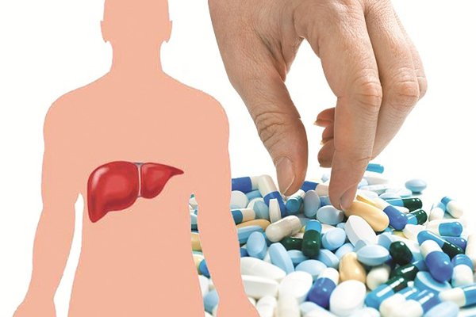
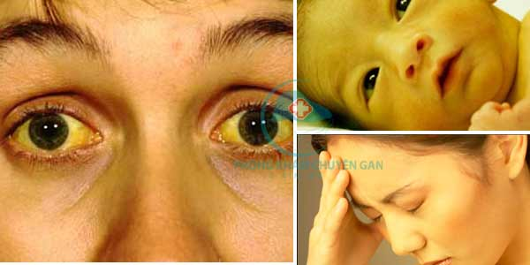
3. Rối loạn chức năng gan
- Vàng da, vàng mắt, phù
- Kết quả xét nghiệm chức năng gan bất thường (tăng AST, ALT, phosphatase kiềm, bilirubin máu)

Slide 50
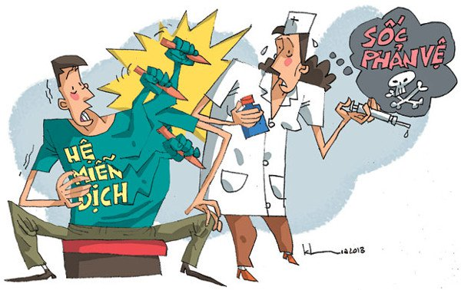
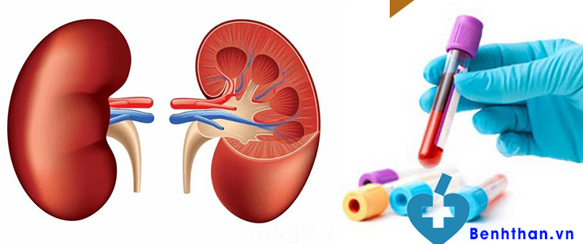
5. Phản ứng phản vệ và sốc phản vệ
6. Suy thận cấp
- Tăng creatinin máu

Slide 51
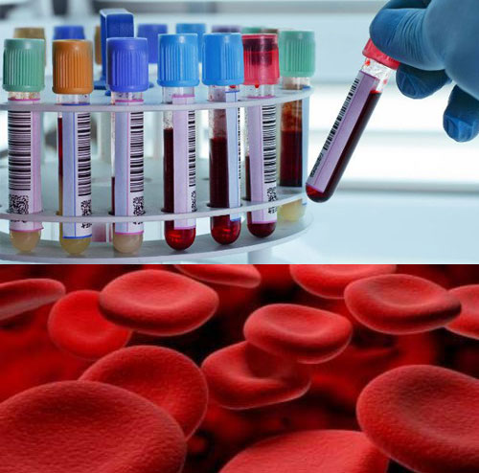
4. Kết quả xét nghiệm huyết học bất thường
- Giảm hồng cầu
- Giảm bạch cầu, giảm bạch cầu đa nhân trung tính
- Giảm tiểu cầu
Tăng bạch cầu ưa eosin
Thiếu máu tan máu
- Tăng lympho bào
- Phản ứng Coombs (+)
- Giảm prothrombin

Slide 52
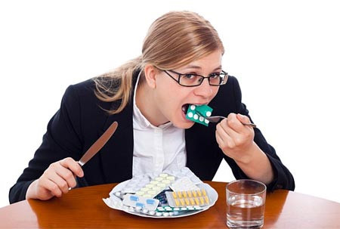
7. Rối loạn tiêu hóa
- Nôn, buồn nôn
- Khó nuốt
- Rối loạn vị giác
- Tăng sản lợi
- Khô miệng
- Loét miệng
- Loét thực quản
- Đau thượng vị
- Sỏi mật
- Viêm tụy
- Táo bón
- Tiêu chảy và viêm đại
tràng giả mạc
- Xuất huyết tiêu hóa

Slide 53
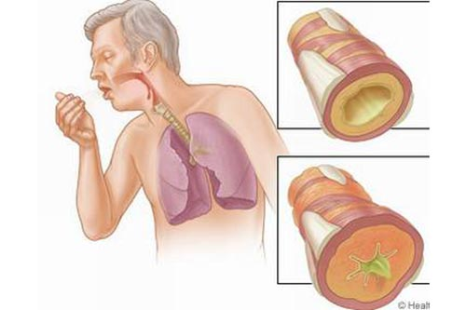
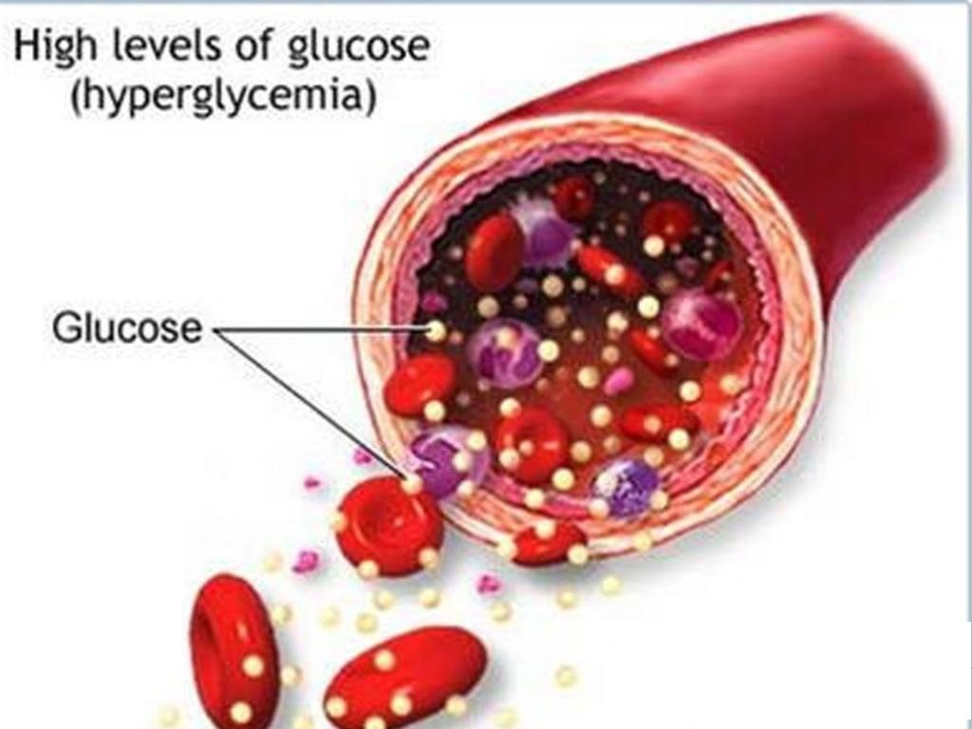
8. Rối loạn hô hấp
- Khó thở
- Co thắt phế quản
- Viêm phổi kẽ
9. Giá trị glucose máu bất thường
- Tăng glucose huyết
- Hạ glucose huyết

Slide 54
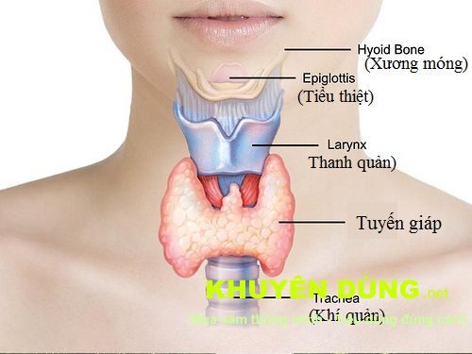
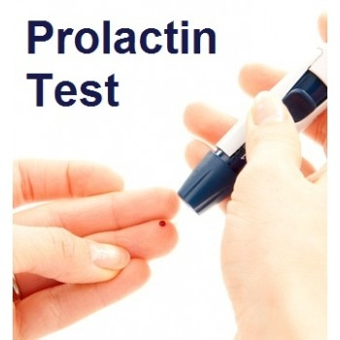
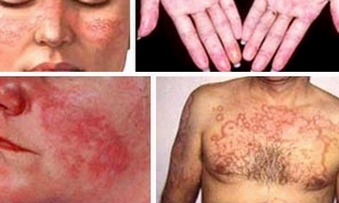
10. Rối loạn nội tiết
- Suy giáp
- Tăng năng tuyến giáp
- Tăng prolactin máu
- Lupus ban đỏ do thuốc

Slide 55
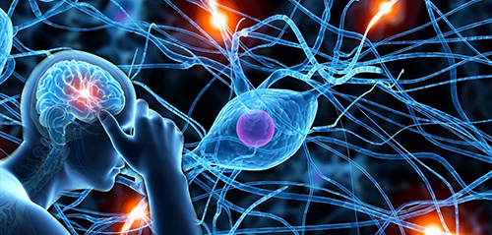
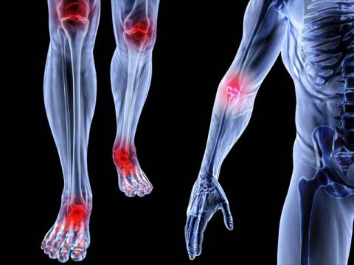
11. Rối loạn thần kinh, cơ
- Bệnh lý thần kinh ngoại biên
- Chóng mặt
- Co giật
- Rối loạn trương lực cơ
- Rối loạn ngoại tháp
- Tăng áp lực nội sọ
- Các động tác bất thường
- Đau cơ
- Tiêu cơ vân cấp
- Loãng xương
- Hoại tử xương

Slide 56
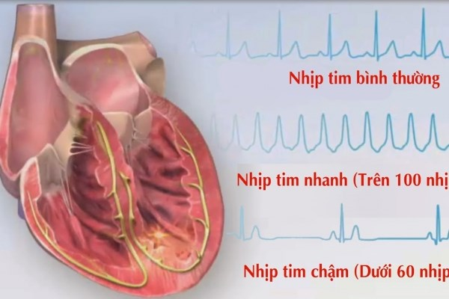
12. Huyết áp bất thường
- Hạ huyết áp
- Hạ huyết áp tư thế đứng
- Tăng huyết áp
13. Rối loạn tim
- Loạn nhịp hoặc biểu hiện bất thường trên điện tâm đồ
- Viêm màng ngoài tim
- Chậm nhịp
- Huyết khối/ đột quỵ
- Bệnh cơ tim
- Bệnh van tim
- Suy tim

Slide 57
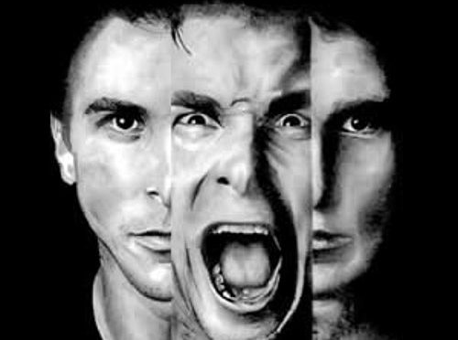
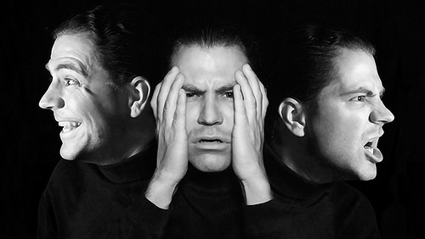
14. Rối loạn tâm thần
- Trạng thái lú lẫn do thuốc
- Kích động
- Ức chế tâm thần
- Trầm cảm, hưng cảm
- Rối loạn giấc ngủ
- Rối loạn hành vi ăn uống
- Rối loạn trí nhớ
- Thay đổi nhận thức
- Loạn thần
- Hội chứng cai thuốc.

Slide 58
IV. DANH SÁCH MỘT SỐ ĐỐI TƯỢNG NGƯỜI BỆNH VÀ THUỐC CÓ NGUY CƠ CAO XUẤT HIỆN ADR
1. Một số đối tượng có nguy cơ cao xảy ra ADR
- Người bệnh mắc đồng thời nhiều bệnh
- Người bệnh sử dụng nhiều thuốc
- Người bệnh sử dụng thuốc kéo dài.
- Người bệnh cao tuổi, bệnh nhi.
- Người bệnh được điều trị bằng các thuốc có nguy cơ cao xảy ra phản ứng có hại.
- Người bệnh được điều trị bằng các thuốc có phạm vi điều trị hẹp hoặc có tiềm ẩn nhiều tương tác thuốc

Slide 59
- Người bệnh có rối loạn chức năng gan, thận.
Người bệnh có yếu tố cơ địa suy giảm miễn dịch hoặc mắc các bệnh tự miễn.
- Người bệnh có tiền sử dị ứng, dị ứng thuốc, dị ứng thức ăn hoặc dị ứng không rõ nguyên nhân.
- Người nghiện rượu.
- Phụ nữ mang thai, cho con bú.

Slide 60
2. Một số thuốc có nguy cơ cao gây ADR
a. Nhóm thuốc
- Thuốc chủ vận adrenergic, dùng đường tiêm tĩnh mạch (ví dụ: adrenalin, phenylephrin, noradrenalin, dopamin, dobutamin).
Thuốc chẹn β adrenergic, dùng đường tiêm tĩnh mạch (ví dụ: propanolol, metoprolol, labetalol).
- Thuốc mê hô hấp và thuốc mê tĩnh mạch (ví dụ: propofol, ketamin).
- Thuốc chống loạn nhịp, dùng đường tiêm tĩnh mạch (ví dụ: lidocain, amiodaron).

Slide 61
- Thuốc chống đông kháng vitamin K, heparin trọng lượng phân tử thấp, heparin không phân đoạn tiêm tĩnh mạch, thuốc ức chế yếu tố Xa (fondaparinux), thuốc ức chế trực tiếp thrombin (ví dụ: argatroban, lepiridin, bivalirudin), thuốc tiêu sợi huyết (ví dụ: alteplase, reteplase, tenecteplase) và thuốc chống kết tập tiểu cầu ức chế thụ thể glycoprotein IIb/IIIa (ví dụ: eptifibatid).
- Dung dịch làm liệt cơ tim.
- Hóa trị liệu sử dụng trong điều trị ung thư, dùng đường tiêm hoặc uống.
- Dextrose, dung dịch ưu trương (nồng độ ≥ 20%).

Slide 62
- Dung dịch lọc máu trong thẩm phân phúc mạc hoặc chạy thận nhân tạo.
- Thuốc gây tê ngoài màng cứng (ví dụ: bupivacain).
- Thuốc điều trị đái tháo đường, dùng đường uống (ví dụ: metformin)
- Thuốc tăng co bóp cơ tim, dùng đường tiêm tĩnh mạch (ví dụ: digoxin, milrinon).

Slide 63
- Thuốc được bào chế dạng liposom và dạng bào chế qui ước tương ứng (ví dụ: amphotericin B dạng liposom).
- Thuốc an thần, dùng đường tiêm tĩnh mạch (ví dụ: midazolam).
- Thuốc an thần, dùng đường uống, cho trẻ em (ví dụ: cloral hyrat).
- Opioid dùng trong gây mê hoặc giảm đau, dùng đường tiêm tĩnh mạch, hệ trị liệu qua da hoặc dùng đường uống.
- Thuốc phong bế dẫn truyền thần kinh - cơ (ví dụ: succinylcholin, rocuronium, vecuronium).

Slide 64
- Thuốc cản quang, dùng đường tiêm.
- Chế phẩm nuôi dưỡng ngoài đường tiêu hóa.
Natri clorid, dùng đường tiêm, dung dịch ưu trương (nồng độ > 0,9%).
- Nước vô khuẩn để pha tiêm, truyền và rửa vết thương (kèm theo chai) có thể tích từ 100 mL trở lên.

Slide 65
b. Các thuốc cụ thể
- Colchicin, dùng đường tiêm.
- Epoprostenol, dùng đường tiêm tĩnh mạch.
- Insulin, dùng đường tiêm dưới da và tiêm tĩnh mạch.
- Magie sulfat, dùng đường tiêm.
Các thuốc ung thư dùng đường uống được sử dụng với chỉ định không phải điều trị ung thư.

Slide 66
- Oxytocin, dùng đường tiêm tĩnh mạch.
- Natri nitroprussid, dùng đường tiêm.
- Kali chlorid dung dịch đậm đặc, dùng đường tiêm.
- Kali phosphat, dùng đường tiêm.
- Promethazin, dùng đường tiêm tĩnh mạch.
- Vasopressin dùng đường tiêm tĩnh mạch hoặc tiêm trong xương.

Slide 67
Xin chân thành cảm ơn quý vị đã lắng nghe!

